Slide 1


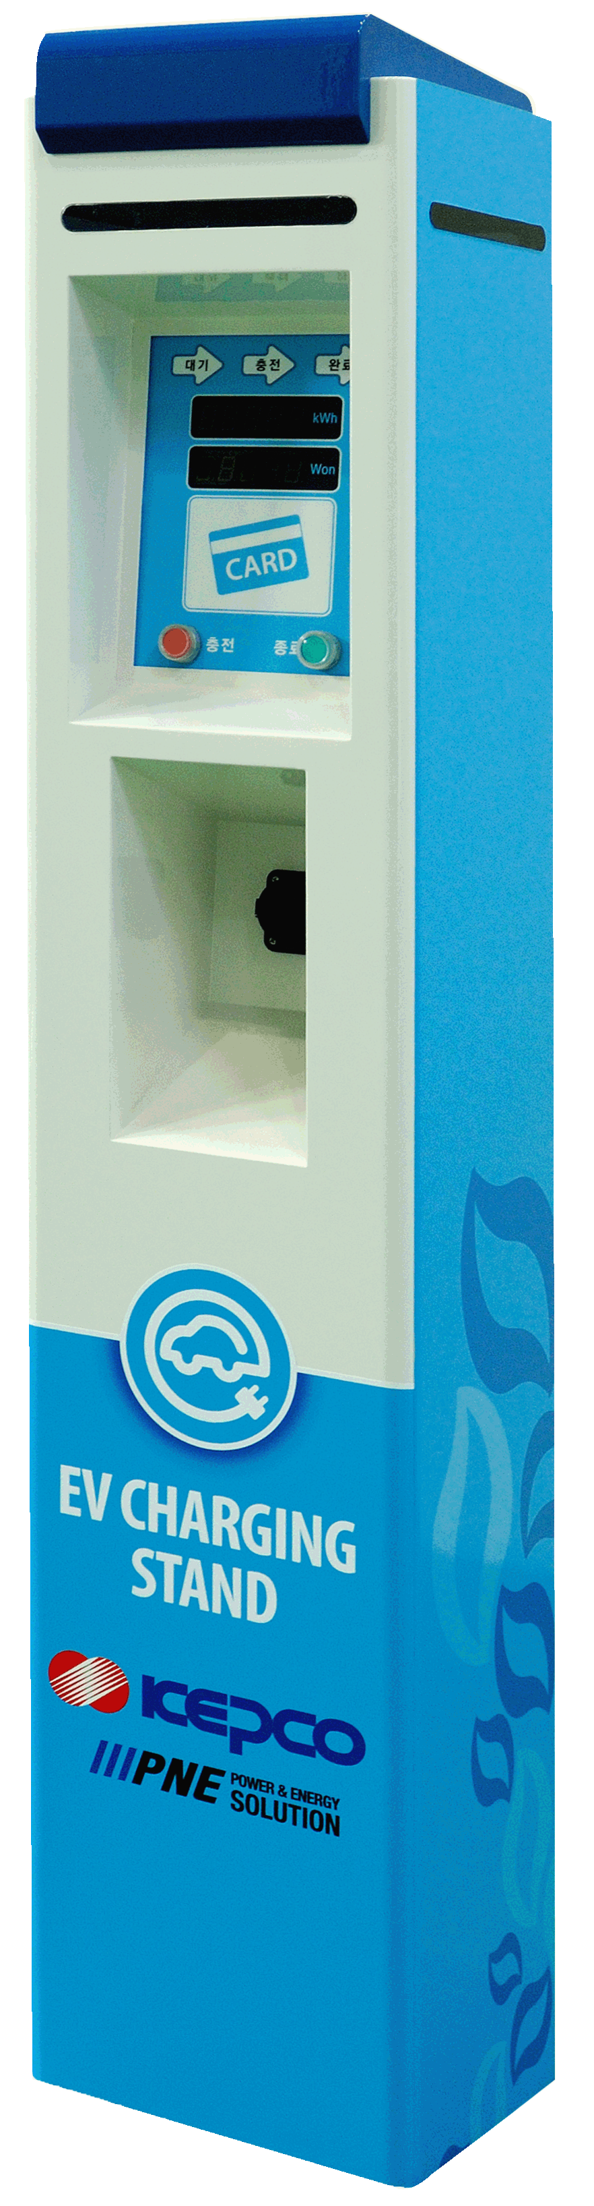
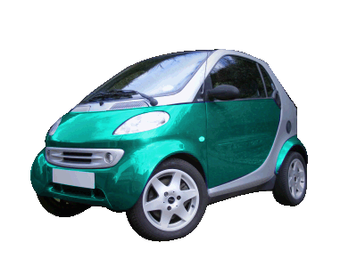
라피다스 ewf_fbw 셋팅 Manual
2017. 08. 25

Slide 2
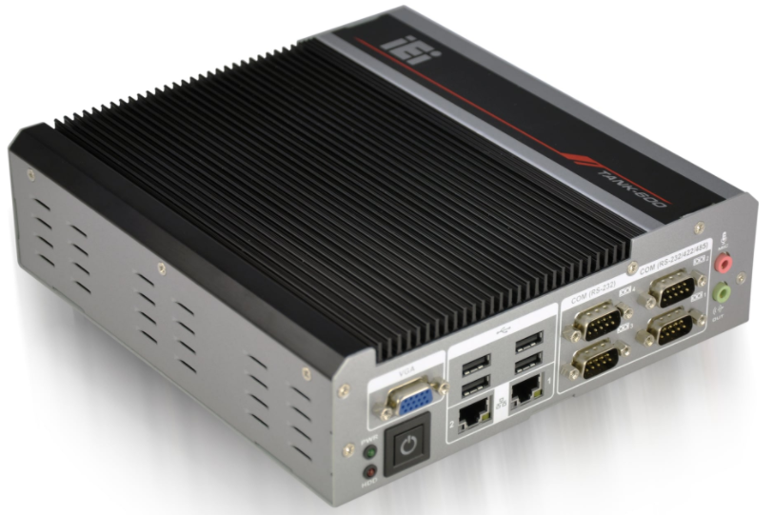
1. Ewfmgr (모델명(TANK-600-N2600)

Slide 3
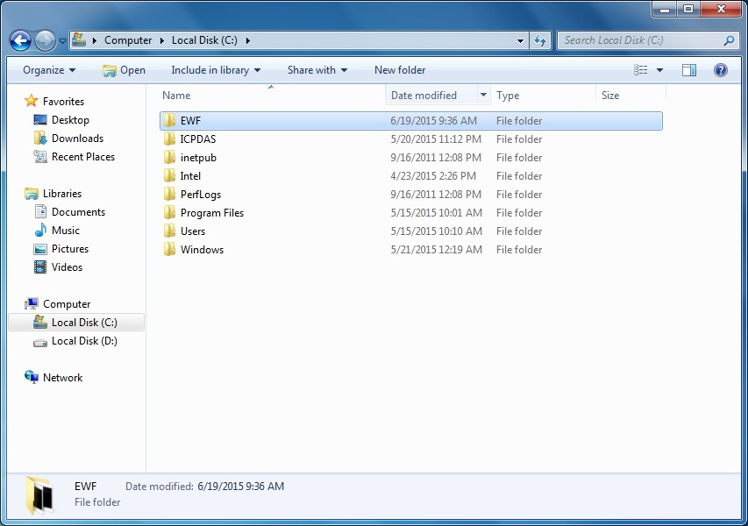
1. Ewfmgr (모델명(TANK-600-N2600)
C:\EWF 폴더로 이동함 (Ewfmgr 적용)

Slide 4
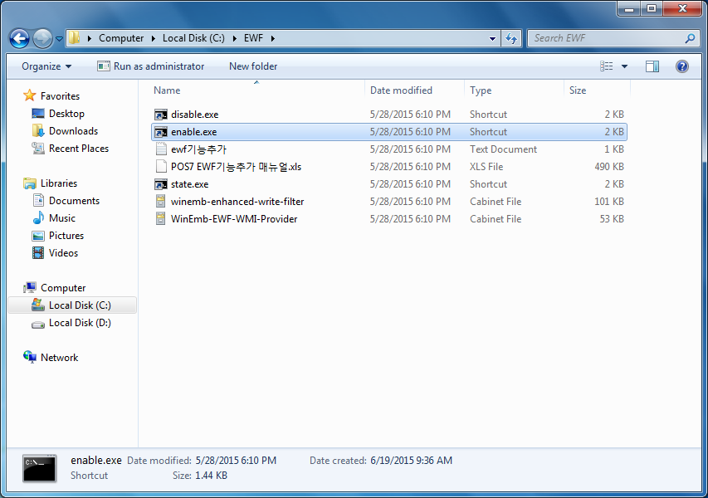
2. Ewfmgr (모델명(TANK-600-N2600)
C:\EWF\enable.exe 실행 (Ewfmgr 적용)

Slide 5
3. Ewfmgr (모델명(TANK-600-N2600)
C:\EWF\enable.exe 실행 (Ewfmgr 적용)

Slide 6
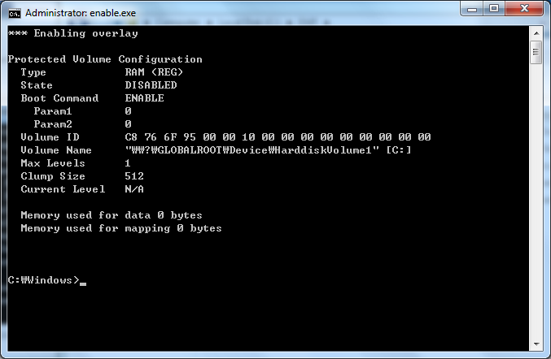
4. Ewfmgr (모델명(TANK-600-N2600)
C:\EWF\enable.exe 실행시키고 Rebooting 후 완료 (Ewfmgr 적용)

Slide 7
5. Ewfmgr (모델명(TANK-600-N2600)
C:\EWF\disble.exe 실행 (Ewfmgr 해제)

Slide 8
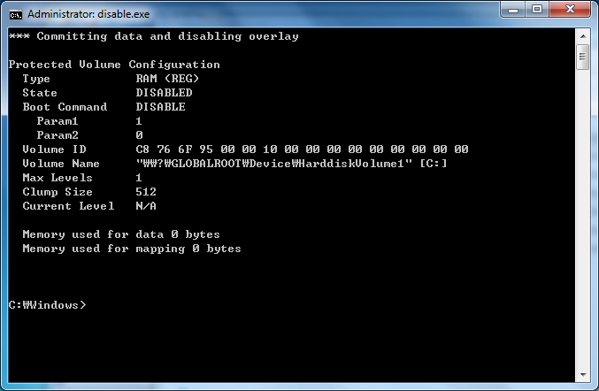
5. Ewfmgr (모델명(TANK-600-N2600)
C:\EWF\disable.exe 실행시키고 Rebooting 후 완료 (Ewfmgr 해제)

Slide 9
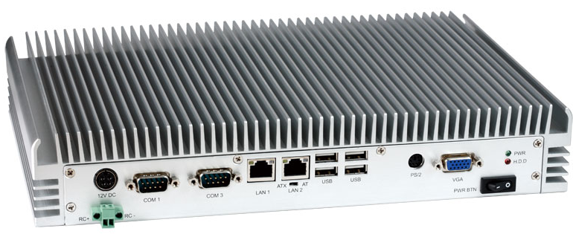
1. Fbwfmgr (모델명(TANK-GM45A))

Slide 10
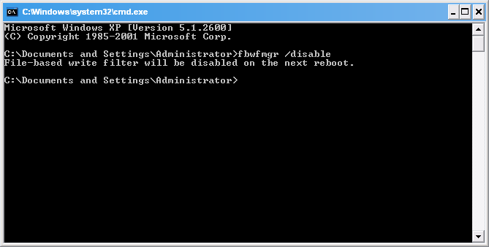
1. Fbwfmgr (모델명(TANK-GM45A))
CMD 창에서 fbwfmgr /disable 실행시킴 (Fbwfmgr 해제)
Rebooting 완료 후 프로그램을 복사합니다

Slide 11
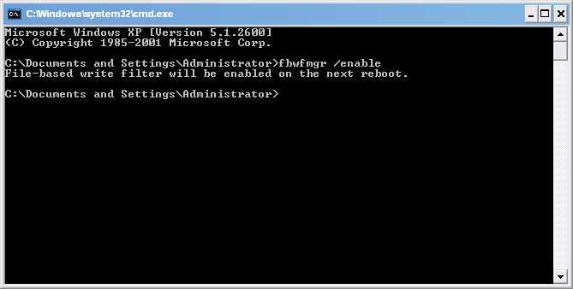
2. Fbwfmgr (모델명(TANK-GM45A))
CMD 창에서 fbwfmgr /enable 실행시킴 (Fbwfmgr 적용)

Slide 12
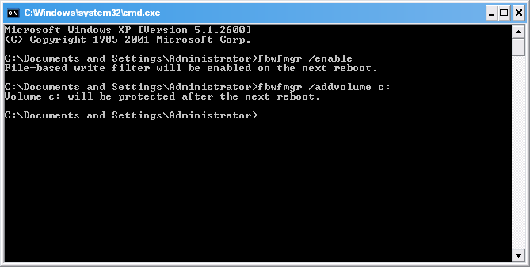
3. Fbwfmgr (모델명(TANK-GM45A))
CMD 창에서 fbwfmgr /addvolume c: 실행시킴 (Fbwfmgr 적용)
Rebooting 후 완료

Slide 13
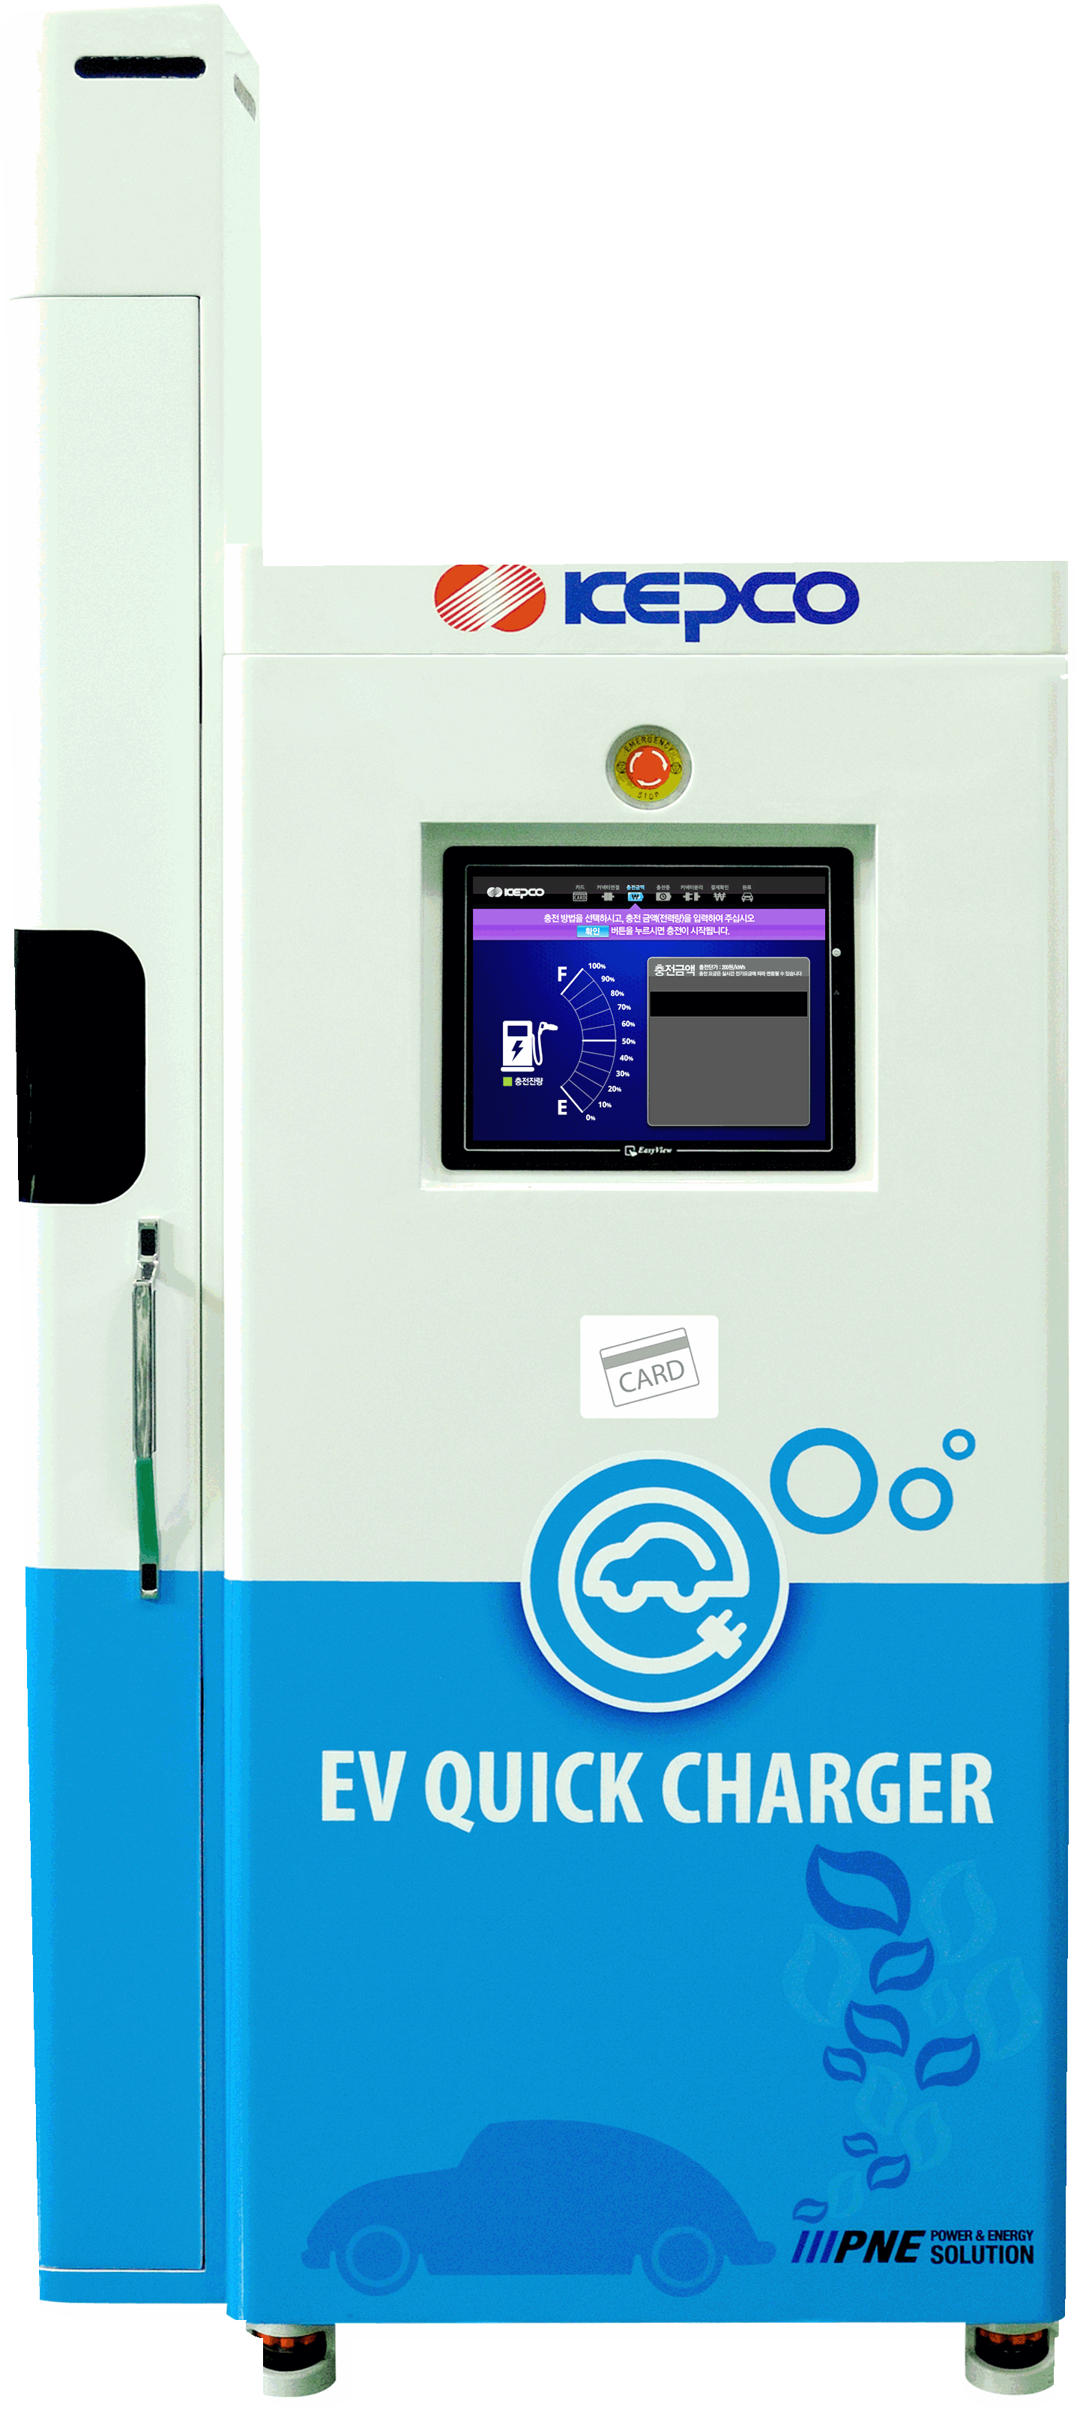
Thank You

